Slide 1
Исследовательская работа
Здоровое питание –забота о здоровье школьника
МБОУ Конзаводская СОШ№2
Зимовниковского района Ростовской области

Slide 2
«Человек состоит из того, что он ест и пьёт»
Народная мудрость
Проблемная ситуация -многие обучающиеся неверно представляют себе роль правильного питания в формировании здорового тела. Кроме того, меню, которое предлагает столовая нашей школы не всегда учитывает желания самих обучающихся в выборе еды.

Slide 3
Проблема нашего проекта: желание - это основа нашего проекта.
-узнать какие продукты питания выбирают обучающиеся нашей школы на завтрак, обед, ужин.
-изучить меню нашей школьной столовой. которое рекомендуют.
-познакомиться с различными способами познания нового материала.
-овладение первичными навыками поисково-исследовательской деятельности.

Slide 4
Цель проекта:
Представить свои исследования в виде примерного меню, составленного на основе пожеланий обучающихся и с учетом требований САНПИН, а также памятки – рекомендации для родителей при организации питания школьников дома.
Задачи:
-Изучить литературный материал с позиции поставленной цели.
-Изучить необходимый справочный материал и рекомендательную литературу по теме.
-Связать прочитанный материал с социальным опытом и жизненными наблюдениями обучающихся.
-Провести анкетирование обучающихся 4 и 6-х классов по проблеме питания.
-Провести анализ набранного материала, систематизировать его.
-Разработать меню и памятки для родителей.

Slide 5
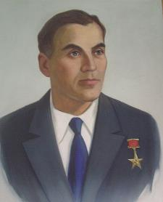
«Забота о здоровье- это важнейший труд воспитателя. От жизнерадостности, бодрости детей зависит их духовная жизнь, мировоззрение, умственное развитие, прочность знаний и вера в свои силы».
В.А.Сухомлинский.
Прославленный советский педагог

Slide 6
План работы нашего проекта:
Постановка проблемы.
Обозначение целей, задач проекта.
Первичный сбор информации по теме.
Проведение консультации с родителями по работе над проектом.
Проведение анкетирования обучающихся 4 и 6-х классов

Slide 7
Цель работы:
-узнать, знакомы ли обучающиеся с правилами здорового питания, которое является залогом здоровой и успешной жизни человека.
-сформировать правильное отношение к своему здоровью через понятие здорового питания.
Для этого мы провели опрос среди обучающихся 4-го и 6-го классов нашей школы.

Slide 8
Анкета
«Отношение обучающихся к ценностям здорового образа жизни и питания»
1.Что ты ешь на завтрак дома перед уходом в школу?
-кашу
-творожок
-молоко с хлопьями
-бутерброд
-ничего
2.Какой пище ты отдаёшь предпочтение?
-всухомятку
-горячее блюдо
-лакомство

Slide 9
3.Ешь ли ты на обед горячий суп?
-да
-нет
4.Сколько раз в день ты ешь? а)завтрак домашний 07.00-07.30 школьный завтрак 10.00-10.30 обед 13.30-14.00 полдник 16.00-16.30 ужин 19.00-20.00 б)школьный завтрак 10.00-10.30 обед 13.30-14.00 ужин 20.30-21.00
5.Какое твоё любимое блюдо?
На завтрак ----------- на обед ---------------
6.Какой твой любимый фрукт?
_______________
7.Что влияет на сохранение здоровья?
Выбери несколько высказываний:
-регулярные занятия физкультурой и спортом
-соблюдение режима дня
-лечиться у врача
-правильно питаться
-высыпаться
-пить чистую воду, а не газировку, сок, компот

Slide 10
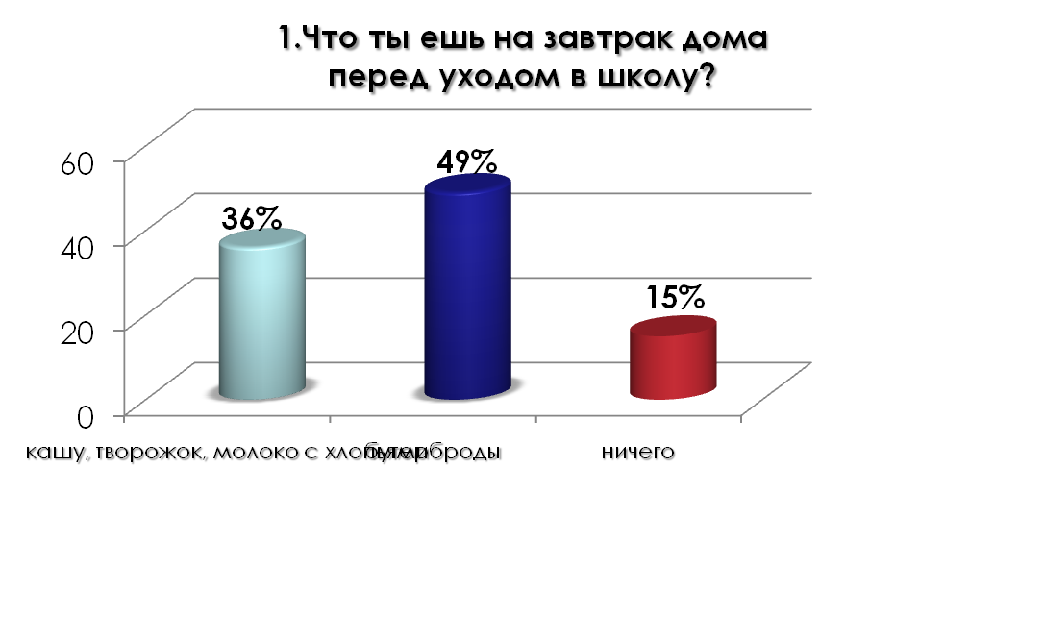
По мнению диетологов наиболее важным значением является завтрак, который обязательно должен быть полноценным.
К сожалению, многие обучающиеся убегают в школу , схватив на ходу бутерброд, булочку или, что еще хуже, какую- нибудь сладость, а родители не придают этому большого значения, надеясь на школьный завтрак.
Это грубое нарушение режима, и оно сказывается не только на состоянии здоровья ребенка, но и снижает его работоспособность, затрудняет усвоение материала в школе.
Завтрак обучающегося должен быть полноценным и обязательно содержать горячее блюдо.

Slide 11
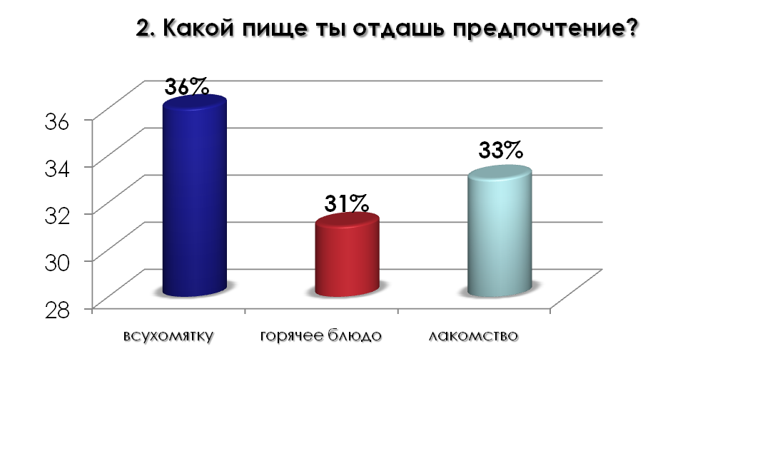
Лакомство не может быть основным блюдом. По мнению специалистов десерт лучше употребить на полдник.
Пища должна быть разнообразной и сбалансированной по белкам, жирам, углеводам, витаминам и минеральным веществам. Иначе – полнота, нарушение развития мозга, костей, мышц, других органов, нарушение иммунитета, трудности в обучении.

Slide 12
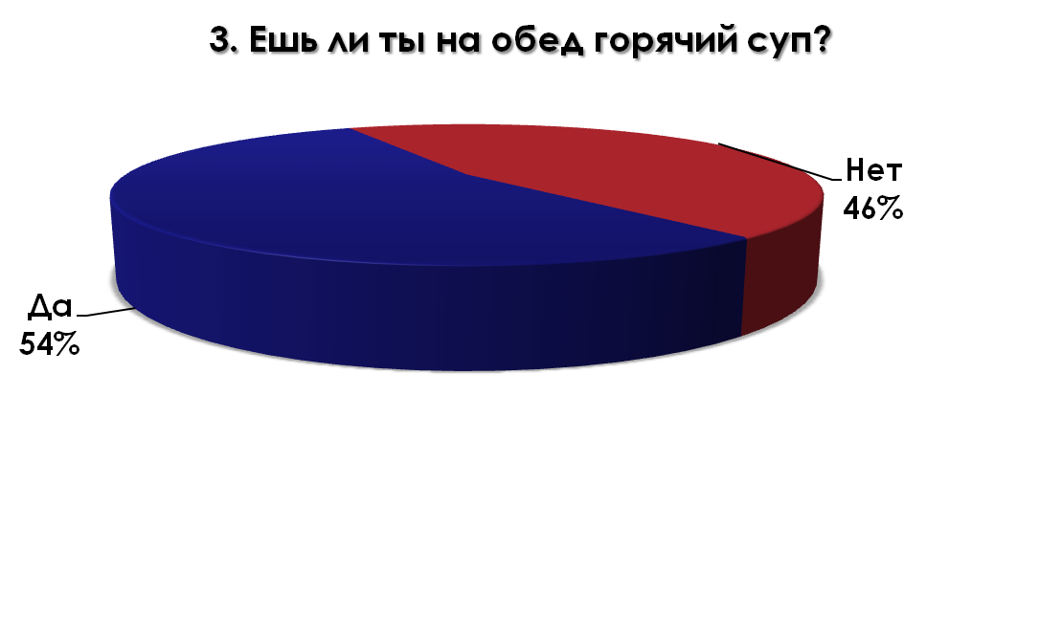
Холодный умеренный климат, в котором мы живём, требует горячей мясной объёмной пищи. Жидкая горячая пища – праздник для желудка, ведь регулярная перегрузка желудка тяжелой сухой пищей вызовет преждевременные болезни желудочно кишечного тракта.
Древняя китайская мудрость гласит:
«Чаша супа в день и доктор никогда не приблизится к твоему дому!»

Slide 13
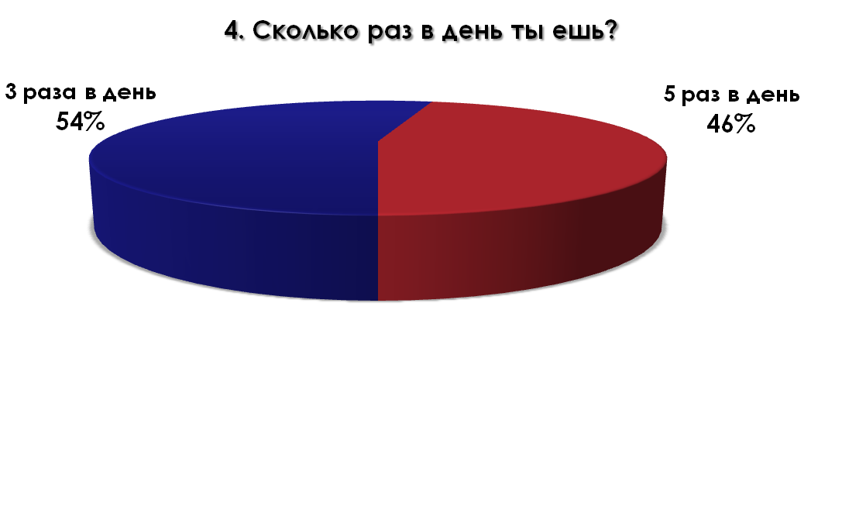
Количество приемов пищи должно быть не менее 4-5 раз в день, перерывы между приемами пищи 3-3,5 часа, последний прием пищи должен быть не позднее, чем за 2 часа до сна. Обучающиеся, которые занимаются спортом, должны есть 5-6 раз в день. Перед сном хорошо сном хорошо выпить стакан кефира или молока.
Правильное питание напрямую связано с результатами учёбы. Питание обучающихся имеет свои способности, так как в школьный период происходит мощный рост организма обучающегося.
« Какова еда и питье- таково и житьё!

Slide 14
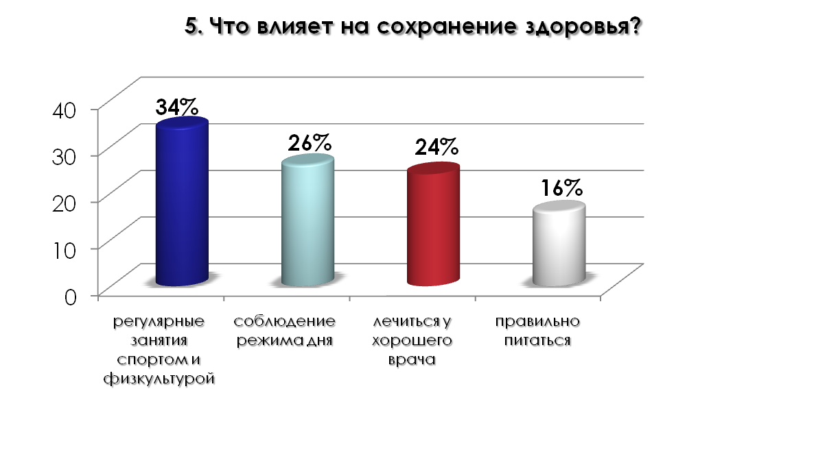

Slide 15
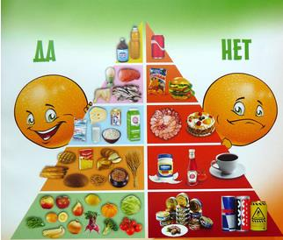
Путешествие в мир правильного питания

Slide 16
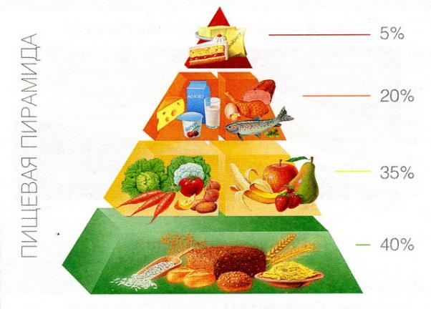
Здоровое питание – это питание сбалансированное.
Модель правильного питания имеет вид пирамиды.

Slide 17

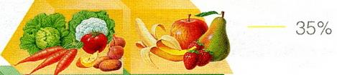
Первый уровень пищевой пирамиды-
ЗЕРНОВОЙ.
Это крупы(гречка, овсянка, неочищенный рис), которые содержат много витаминов А и Е, макароны из твёрддых сортов пшеницы, хлеб.
Следующий уровень пирамиды создают овощи и фрукты
Источником витамина С являются плоды шиповника, листовая зелень, красный перец, цитрусовые, квашенная капуста.

Slide 18
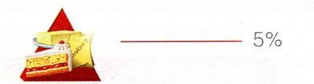
Далее, следует уровень белковых продуктов. В него входят такие продукты, сыры, яйца. А вот сосиски, сардельки, варённые колбасы нужно есть с большой осторожностью, так как жира вних больше, чем самого мяса.
На самом верху пирамиды находится уровень жиросодержащих продуктов. Это орехи, животные и растительные жиры, сладости, которые нужно употреблять в умеренном количестве.

Slide 19
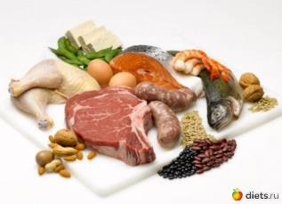
Белки
Это материал для строительства клеток.
Белки- элементы, служащие основой многих тканей нашего организма, не даром их называют «кирпичиками» тела. Они нужны, чтобы мы росли, развивались, чтобы были работоспособными, не поддавались болезням и могли сопротивляться им.
А ещё белки – это пища для мозга.
Чтобы вырасти ты мог,
В пище должен быть белок,
Он в яйце, конечно, есть,
В твороге его не счесть,
В молоке и мясе тоже,
Здесь белок тебе поможет.

Slide 20
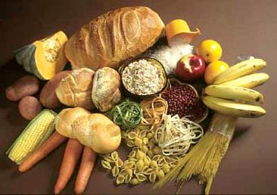
Углеводы
Составляют большую часть рациона питания и являются основным поставщиком энергии для организма. Углеводы поступают в организм с продуктами растительного происхождения- картофель, мука, крупа, овощи, фрукты, ягоды.
Все- все крупы-
Удивительная группа!
Нам в тепло и непогоду
Поставляют углеводы,
Нам клетчатку посылают
И энергией питают.

Slide 21
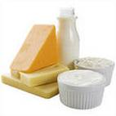
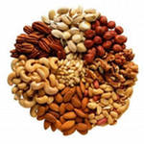
Жиры
Это продовольственные и топливные склады, но прежде всего , жиры строительный материал для мозга и нервной системы. Они способствуют выработке иммунитета. Жиры откладываются про запас, который используется при недостатке пищи в затратах энергии. Содержатся жиры в масле, орехах, сметане.
Жир, что в пище мы едим,
Очень нам необходим:
Сохранит температуру,
Повлияет на фигуру,
Защитит от холодов,
Шубой нам служить готов.

Slide 22


Минеральные соли
Микроэлементы:
Железо- входит в состав гемоглобина
Калий- выводит воду
Натрий- задерживает воду
Кальций- участвует фосфорообразовании костей и зубной ткани.
Макроэлементы:
Йод- регулирует работу поджелудочной железы
Фтор- участвует в построении костей
Магний- участвует в синтезе белка.
Витамины
В переводе это слово означает «носители жизни»
Без витаминов жить нельзя!
Они – надёжные друзья!

Slide 23

Вода
Вода не является продуктом питания, тем не менее составляет до 60%от общей массы человеческого организма. Индивидуальная норма воды-40мл на 1 кг веса человека. Обучающемуся ежедневно нужно потреблять до 1,5 л воды. Из общего количества потребляемой жидкости на долю чистой воды приходится 1 л, она поступает с питьевой водой и напитками, остальное количество поступает с пищей и образуется в самом организме.
Для здоровья хороша
Очень чистая вода.
Далеко ходить не надо,
Ведь она с тобою рядом!

Slide 24
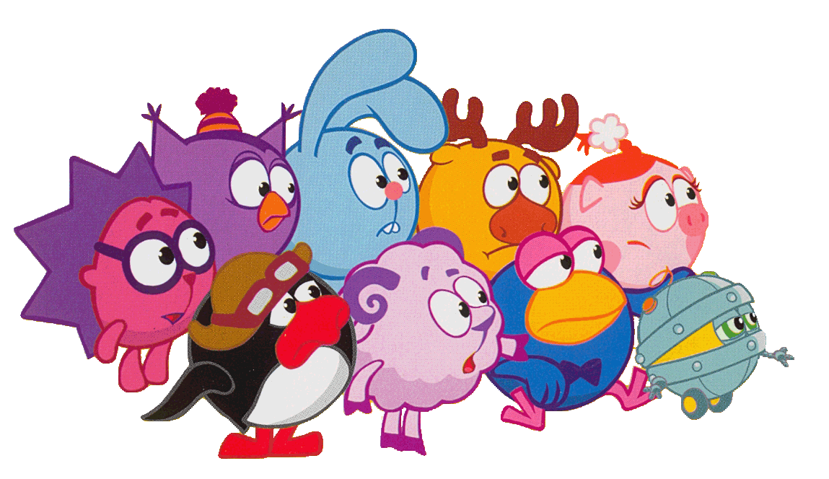
«Золотые» правила питания
Подведем теперь итог: ВИТАМИНЫ просто чудо
Чтоб расти – нужен БЕЛОК. Сколько радости несут.
Для защиты и тепла Все болезни и простуды
ЖИР природа создала. Перед нами отведут.
Как будильник без завода Скажем вам без хвастовства
Не пойдет ни так, ни сяк, Истину простую
Так и мы без УГЛЕВОДОВ МИНЕРАЛЬНЫЕ ВЕЩЕСТВА
Не обходимся никак. Играют роль большую.
И поэтому всегда
Для нашего здоровья
Полноценная еда-
Важнейшее условие!

Slide 25
Как же попадают в наш с вами организм необходимые для роста и развития питательные вещества? Конечно же во время еды, с продуктами питания.
По большому мнению медиков и специалистов по правильному питанию в рационе маленького человека, приобщающегося к знаниям, обязательно должны присутствовать продукты которые поддерживают умственную работоспособность, нервную систему, зрение и физическую активность.
Для поддержания умственной деятельности и физической активности нашего с вами организма необходимы: яйца, рыба, свинина, сливочное масло, печень, овсянка, рис, нежирный творог, шоколад, чай с сахаром.
Бодрость и активность нашему с вами организму придадут различные каши, мёд, сладкие ягоды и фрукты.
Для глаз ребенка будут очень полезны морковь, щавель, красный перец, яблоки, помидоры, абрикосы, рыбий жир.
Нервную систему нашего организма поддержат: мясо птицы, нежирная говядина, креветки, твердый сыр.

Slide 26
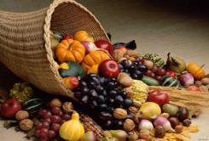
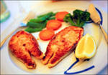
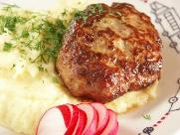
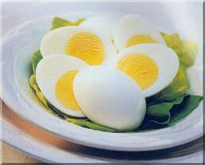
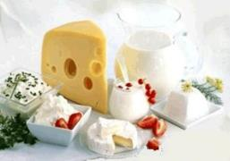
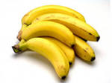
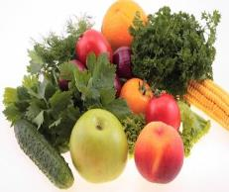
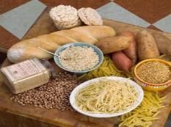
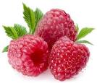
ДА

Slide 27

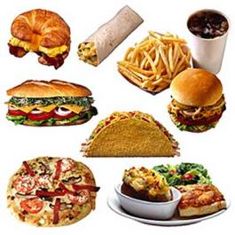

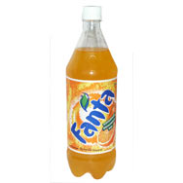

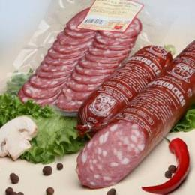
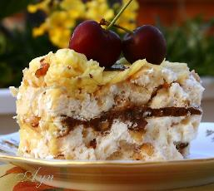
НЕТ

Slide 28
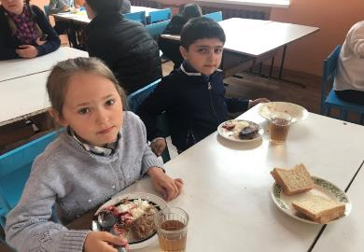
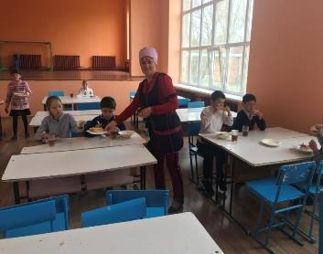
МЕНЮ
Школьной столовой

Slide 29
МЕНЮ нашей школьной столовой
Комплексный обед 1 день
1 День понедельник | Наименования блюда | Объём порции(г)
1. | Суп картофельный с макаронными изделиями | 250
2. | Рис отварной с овощами | 150
3. | Икра кабачковая | 50
4. | Хлеб пшен./ржан. | 40/20
5. | Чай с сахаром | 200

Slide 30
Комплексный обед 2 день
2 День вторник | Наименования блюда | Объём порции(г)
1. | Суп с бобовыми (горох) | 250
2. | Окорочок жаренный | 100
3. 4. | Каша гречневая Салат из свежей капусты и моркови | 150 60
5. | Хлеб пшен./ржан. | 40/20
6. | Компот из сухофруктов с витам. «С» | 200

Slide 31
Комплексный обед 3 день
3 .День среда | Наименования блюда | Объём порции(г)
1. | Суп с клёцками | 250
2. | Рагу из птицы | 200
3. | Свекла отварная | 50
4. | Хлеб пшен./ржан. | 40/20
5. | Сок фруктовый | 200

Slide 32
Комплексный обед 4 день
4 .День четверг | Наименования блюда | Объём порции(г)
1. | Суп картофельный с макаронными изделиями | 250
2. | Рис отварной с овощами | 150
3. | Икра кабачковая | 50
4. | Хлеб пшен./ржан. | 40/20
5. | Чай с сахаром | 200

Slide 33
Комплексный обед 5 день
5 .День пятница | Наименования блюда | Объём порции(г)
1. | Суп полевой | 250
2. | Тефтели мясные | 80
3. 4. | Картофельное пюре Салат из моркови с яблоками | 150 50
5. | Хлеб пшен./ржан. | 40/20
6. | Чай с лимоном | 200

Slide 34
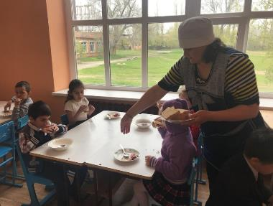
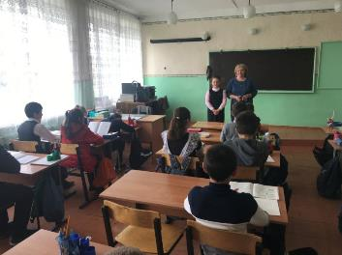
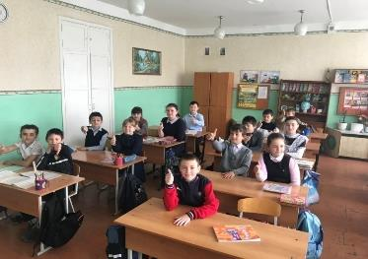
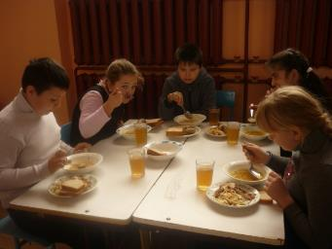

Slide 35
Памятка для родителей
Некоторые правила здорового питания детей
Питание должно быть максимально разнообразным.
Есть следует 4-5 раз в течение дня, желательно в одно и тоже время.
При каждом приеме пищи следует употреблять продукты, содержащие клетчатку, такие как хлеб, крупяные и макаронные изделия, рис, картофель, овощи, фрукты.
Ежедневно в рационе должны быть молоко и молочнокислые продукты. Минимум 2 раза в неделю необходимо есть натуральный творог.
Рекомендуется ограничить количество употребляемой соли.
Исключить из питания жгучие и острые специи, уксус, майонез, кетчуп.
Ограничить употребление сахара, кондитерских изделий, сладких, особенно газированных напитков.
Следует отдавать предпочтение блюдам, приготовленных на пару, отваренных, запеченным кулинарным изделиям

Slide 36
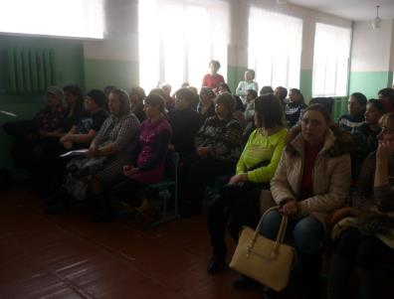
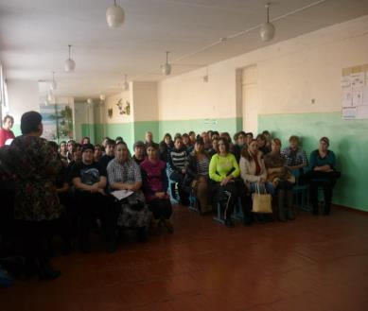
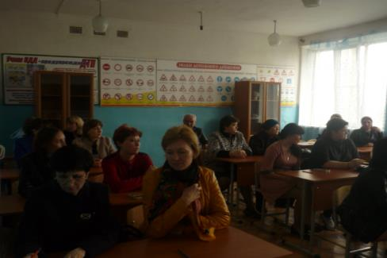

Slide 37
Памятка
Мой руки перед едой, а не размазывай грязь по ладошкам!
Следи за тем, чтобы родители мыли фрукты и овощи перед употреблением! Овощи и фрукты – полезные продукты!
Не наедайся перед сном!
Твоя еда должна быть разнообразной. Сладостей тысячи, а здоровье одно!
Еда должна быть максимально натуральной!
В день нужно кушать примерно 5 раз, но понемногу: сытный завтрак и обед, полдник и ужин.
Если хочешь быть бодрым и сильным, веди активный образ жизни, а не валяйся на диване после обеда!

Slide 38
Выводы по проекту
Работа над проектом позволяет нам сделать следующие выводы:
1.Обучающиеся 4 и 6 –х классов понимают, как важно правильно
питаться, но не все знают, как это делать.
2.Многие родители обучающихся 4 и 6 –х классов не понимают важности первого утреннего завтрака для ребенка перед школой.
3.В школьной столовой присутствуют блюда, которые обучающиеся совсем не едят , и все идет на выброс (некоторые блюда можно заменить на равнозначные, но с учетом пожеланий обучающихся) .
4.Полученные в ходе работы над проектом материалы (печатную работу, презентацию, памятки) важно донести до обучающихся и их родителей, Как известно, кто владеет информацией, тот владеет ситуацией.
5.Проект позволил сделать еще один вывод: мы то, что едим .

Slide 39
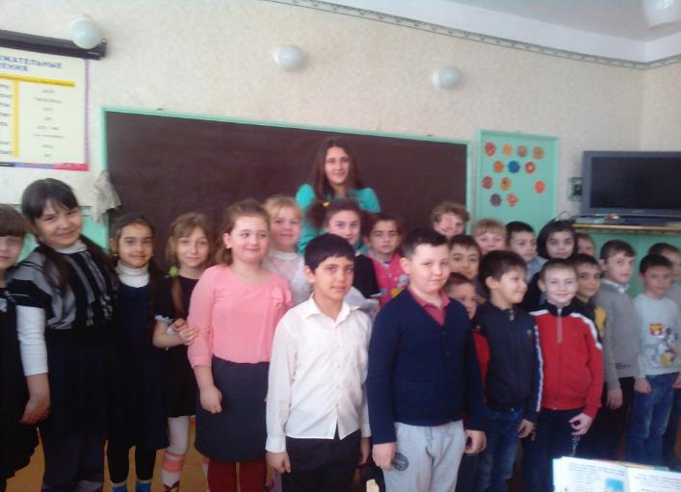

Slide 40
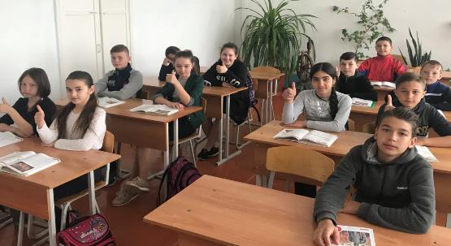
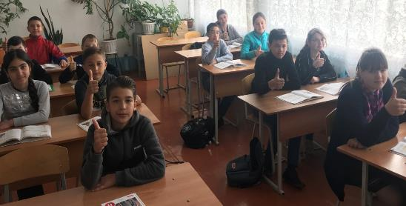

Slide 41
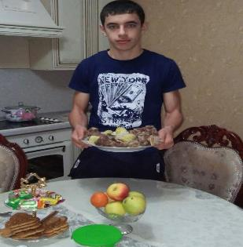
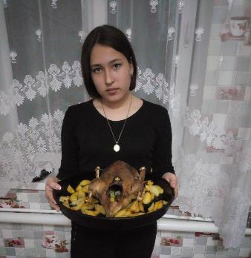
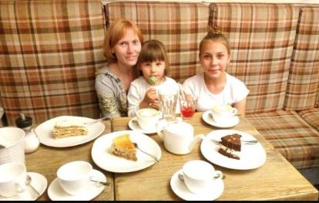

Slide 42
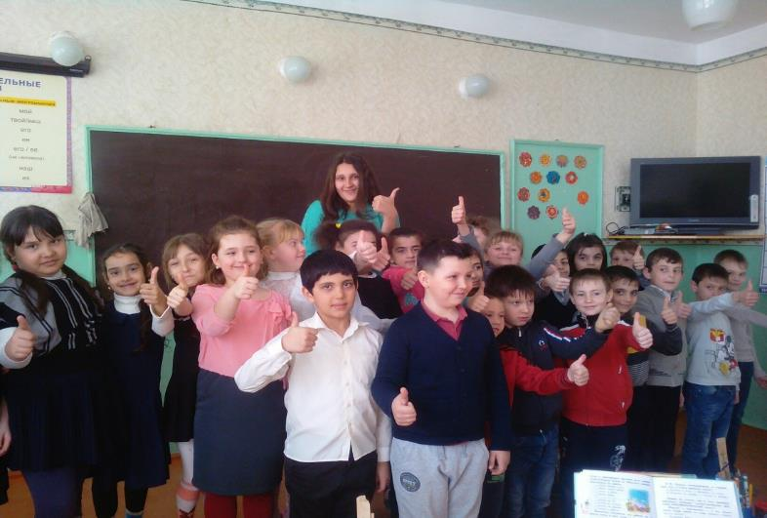

Slide 43
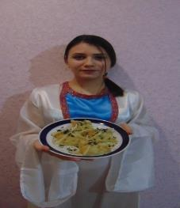
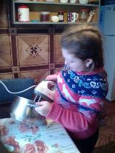
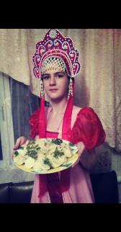
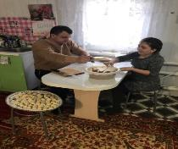
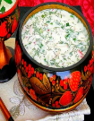
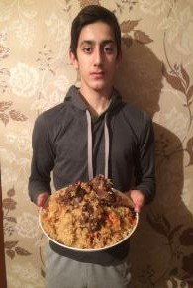



Slide 44
Сведения об авторах:
Обучающиеся: Пожидаева Ева 4 класс
и Рудометкина Татьяна 6 класс

